Slide 1
Chapter 11: File System Implementation

Slide 2
Chapter 11: File System Implementation
File-System Structure
File-System Implementation
Directory Implementation
Allocation Methods
Free-Space Management

Slide 3
Objectives
To describe the details of implementing local file systems and directory structures
To describe the implementation of remote file systems
To discuss block allocation and free-block algorithms and trade-offs

Slide 4
File-System Structure
File structure
  Logical storage unit
  Collection of related information
File system resides on secondary storage (disks)
File system organized into layers
File control block – storage structure consisting of information about a file

Slide 5
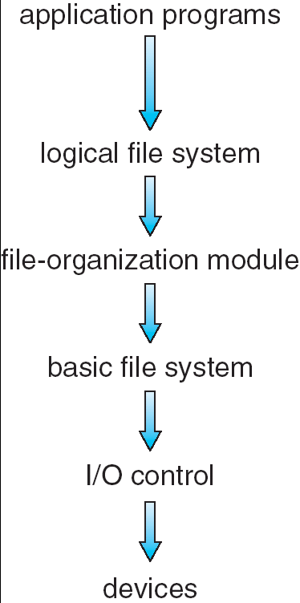
Layered File System

Slide 6
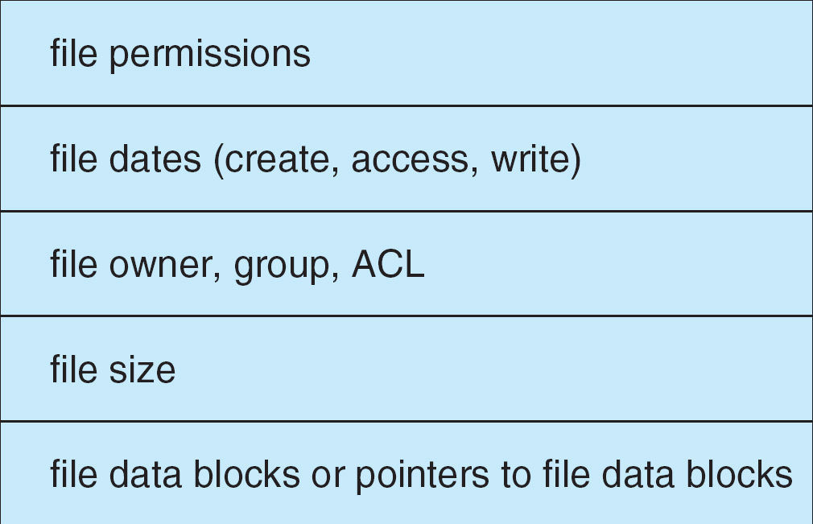
A Typical File Control Block

Slide 7
Virtual File Systems
Virtual File Systems (VFS) provide an object-oriented way of implementing file systems.
VFS allows the same system call interface (the API) to be used for different types of file systems.
The API is to the VFS interface, rather than any specific type of file system.

Slide 8

Schematic View of Virtual File System

Slide 9
Directory Implementation
Linear list of file names with pointer to the data blocks.
  simple to program
  time-consuming to execute
Hash Table – linear list with hash data structure.
  decreases directory search time
  collisions – situations where two file names hash to the same location
  fixed size

Slide 10
Allocation Methods
An allocation method refers to how disk blocks are allocated for files:
Contiguous allocation
Linked allocation
Indexed allocation

Slide 11
Contiguous Allocation
Each file occupies a set of contiguous blocks on the disk
Simple – only starting location (block #) and length (number of blocks) are required
Random access
Wasteful of space (dynamic storage-allocation problem)
Files cannot grow

Slide 12

Contiguous Allocation of Disk Space

Slide 13
Extent-Based Systems
Many newer file systems (I.e. Veritas File System) use a modified contiguous allocation scheme
Extent-based file systems allocate disk blocks in extents
An extent is a contiguous block of disks
  Extents are allocated for file allocation
  A file consists of one or more extents.

Slide 14
Linked Allocation
Each file is a linked list of disk blocks: blocks may be scattered anywhere on the disk.
block =
pointer

Slide 15

Linked Allocation

Slide 16

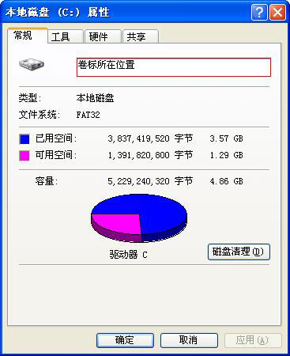
File-Allocation Table

Slide 17
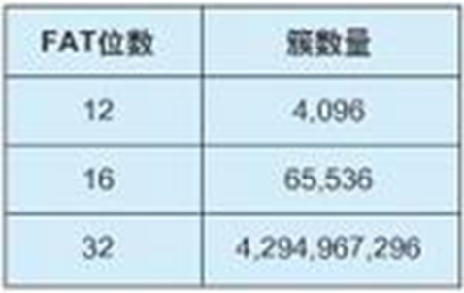
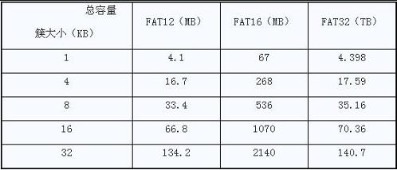
File-Allocation Table
FAT16由于受到先天的限制，因此每超过一定容量的分区之后，它所使用的簇(Cluster)大小就必须扩增，以适应更大的磁盘空间。所谓簇就是磁盘空间的配置单位，每个要存到磁盘的文件都必须配置足够数量的簇，才能存放到磁盘中。
分区大小 | FAT16簇大小
16MB-127M | 2KB
128MB-255MB | 4KB
256MB-511MB | 8KB
512MB-1023MB | 16KB
1024MB-2047M | 32KB
FAT32 发布时间：1996年8月发布(Windows 95 OSR2)

Slide 18
Indexed Allocation
Brings all pointers together into the index block.
Logical view.
index table

Slide 19

Example of Indexed Allocation

Slide 20
Indexed Allocation – Mapping (Cont.)

outer-index
index table
file

Slide 21

Combined Scheme: UNIX (4K bytes per block)

Slide 22
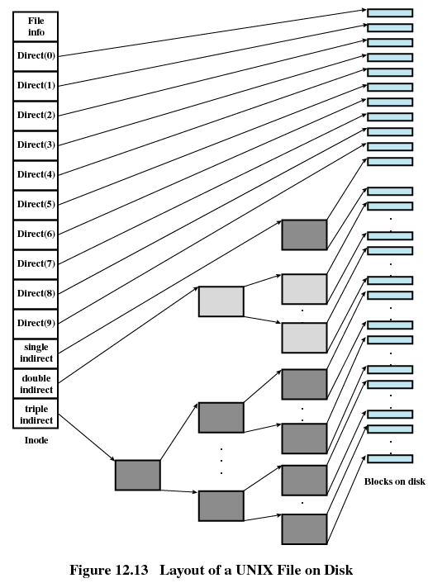
UNIX文件管理
索引节点
  文件的控制结构
文件分配
  一级间接块；
  二级间接块；
  三级间接块；
UNIX文件容量
级别 块数 字节数
直接 10 10KB
一级间接 256 256KB
二级间接 65K 65MB
三级间接 16M 16G

Slide 23
UNIX文件管理
优点：
  索引节点大小固定，并且相对较小；
  小文件可以快速访问，减少处理时间；
  文件大小满足应用程序需求；

Slide 24
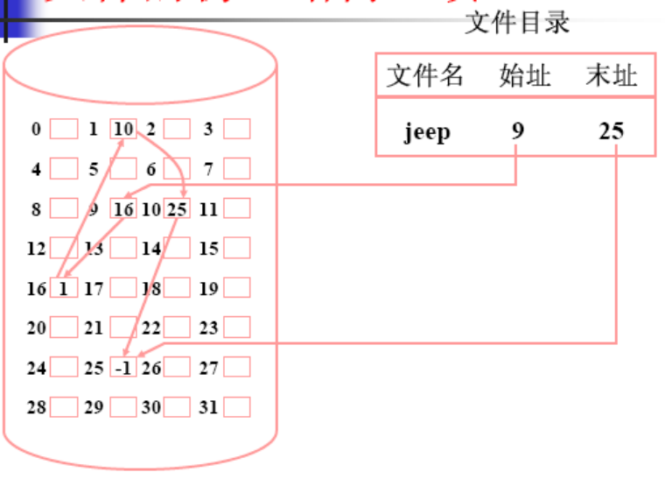
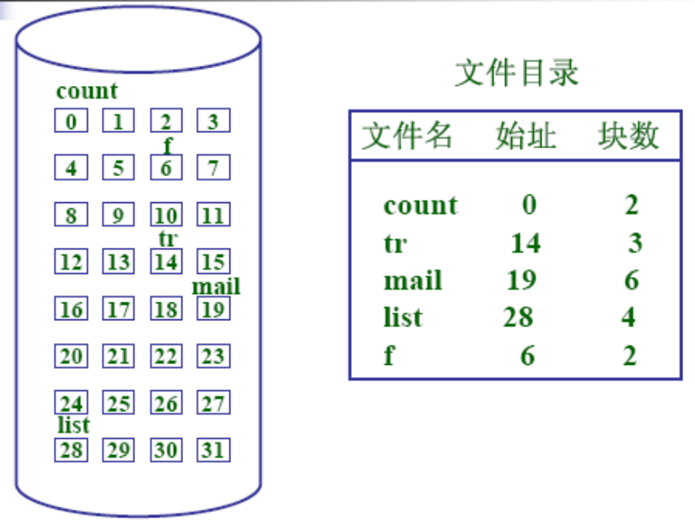
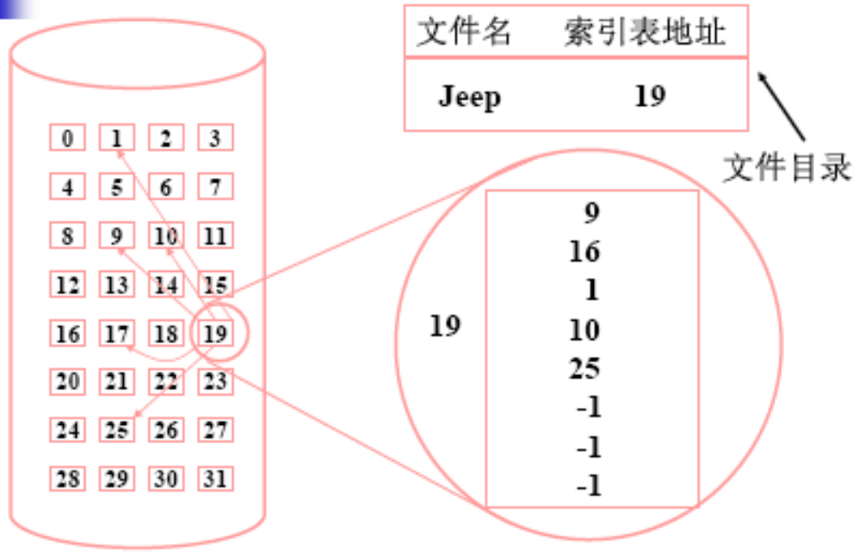
三种方式比较
链接分配
连续分配
索引分配

Slide 25

连续分配方法
连续分配
创建文件时，给文件分配一组连续的块
  优点：
  简单
  支持顺序存取和随机存取
  顺序存取速度快
  缺点：
  外部碎片；
  预分配；

Slide 26
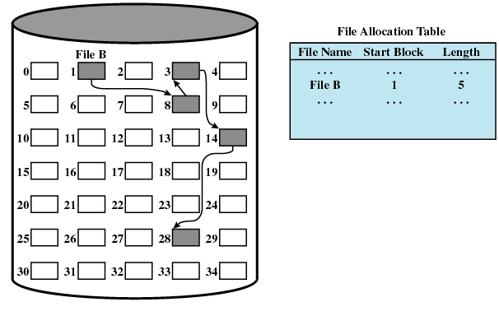
链式分配方法
创建文件时，每块都包含指向下一块的指针
优点：
提高了磁盘空间利用率，不存在外部碎片问题
有利于文件插入、删除和扩充
缺点：
存取速度慢，适宜顺序存取，不适于随机存取
链接指针占用一定的空间
可靠性问题

Slide 27
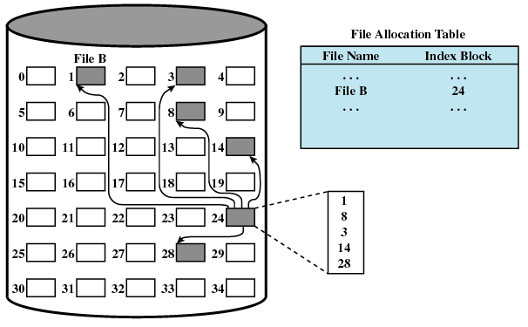
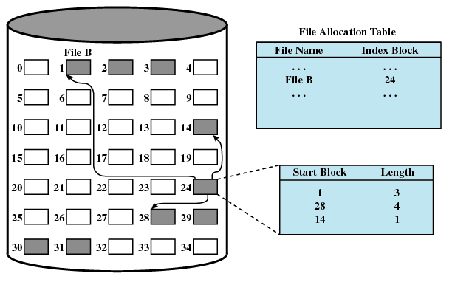
索引分配方法
创建文件时，文件的信息存放在若干不连续物理块中。在文件分配表中有一个一级索引。支持顺序和直接访问，最普遍的一种文件分配形式。
优点：
既能顺序存取，又能随机存取
满足了文件动态增长、插入删除的要求
能充分利用外存空间
缺点：
需要访问两次内存：索引表、具体物理块
索引表本身带来了系统开销

Slide 28
Windows文件管理
FAT/FAT32
FAT(File Allocation Table) “文件分配表” 。FAT16 ：DOS 、 Windows 95 都使用 FAT16 文件系统，最大可以管理大到 2GB 分区，但每个分区最多只能有 65525 个簇。随着硬盘或分区容量增大，每个簇所占的空间将越来越大，从而导致硬盘空间的浪费。
FAT32 ：从 Windows 98 开始， 是 FAT16 的增强版本，可以支持大到 2TB （ 2048G 的分区。 FAT32 使用的簇比 FAT16 小，从而有效地节约了硬盘空间。

Slide 29
Windows文件管理
NTFS
NTFS ：新(N)技术(T)文件(F)系统(S) 微软 Windows NT 内核的系列操作系统支持的、一个特别为网络和磁盘配额、文件加密等管理安全特性设计的磁盘格式。NTFS 也是以簇为单位来存储数据文件，但 NTFS 中簇的大小并不依赖于磁盘或分区的大小。簇尺寸的缩小不但降低了磁盘空间的浪费，还减少了产生磁盘碎片的可能。 NTFS 支持文件加密管理功能，可为用户提供更高层次的安全保证。

Slide 30
Windows文件管理
NTFS的重要特性：
  可恢复性；
  安全性；
  大磁盘和大文件；
  多数据流；
  通用索引功能；

Slide 31
Windows文件管理
NTFS卷和文件结构：
  扇区；
    磁盘中最小的物理存储单元。存储数据字节数总量为2的幂，通常为512字节；
  簇；
    一个或多个连续的扇区。一个簇中扇区的数目也为2的幂；
  卷；
    磁盘上的逻辑分区，由一个或多个簇组成。可以为整个磁盘、部分磁盘或跨越多个磁盘；

Slide 32
Windows文件管理
NTFS卷和文件结构：
  NTFS不识别扇区，簇是最基本的分配单位。它包含整数个物理扇区；而扇区是磁盘中最小的物理存储单位。
    扇区通常存放512个字节。
    簇的大小可由格式化命令或格式化程序按磁盘容量和应用需求来确定，可以为512B、1KB、2KB、…、最大可达64KB 。
  NTFS支持的最大文件2³²个簇，2⁴⁸字节。

Slide 33
Windows文件管理
NTFS卷的布局：
  分区引导扇区；
  主文件表；
  系统文件；
  文件区域；

Slide 34
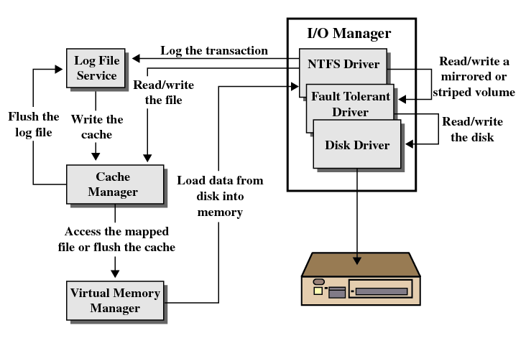
Windows文件管理
NTFS可恢复性：
  I/O管理器；
  日志文件服务；
  高速缓存管理器；
  虚存管理器；
  NTFS通过日志记录实现文件的可恢复性。改变文件系统的子操作在磁盘上运行前，先被记录在日志文件中。
  当系统崩溃后，NTFS根据记录在日志中的文件操作信息，对那些部分完成的事务进行重做或撤销，保证磁盘上文件的一致性。

Slide 35
Free-Space Management
Bit vector (n blocks)
0
1
2
n-1
…
0 ⇒ block[i] free
1 ⇒ block[i] occupied
bit[i] =

Block number calculation
(number of bits per word) *
(number of 0-value words) +
offset of first 1 bit

Slide 36
Free-Space Management (Cont.)
Bit map requires extra space
  Example:
block size = 2¹² bytes
disk size = 2³⁰ bytes (1 gigabyte)
n = 2³⁰/2¹² = 2¹⁸ bits (or 32K bytes)
Easy to get contiguous files
Linked list (free list)
  Cannot get contiguous space easily
  No waste of space
Grouping
Counting

Slide 37

Linked Free Space List on Disk

Slide 38
End of Chapter 11

